Slide 1



Slide 2

Devaneios
Ciducha Seefelder

Slide 3
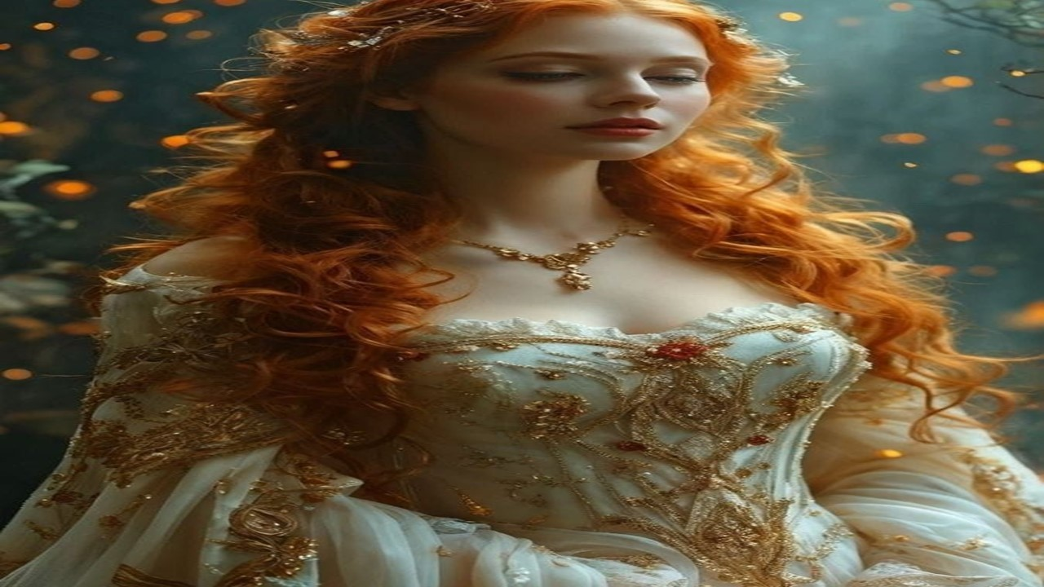

Slide 4
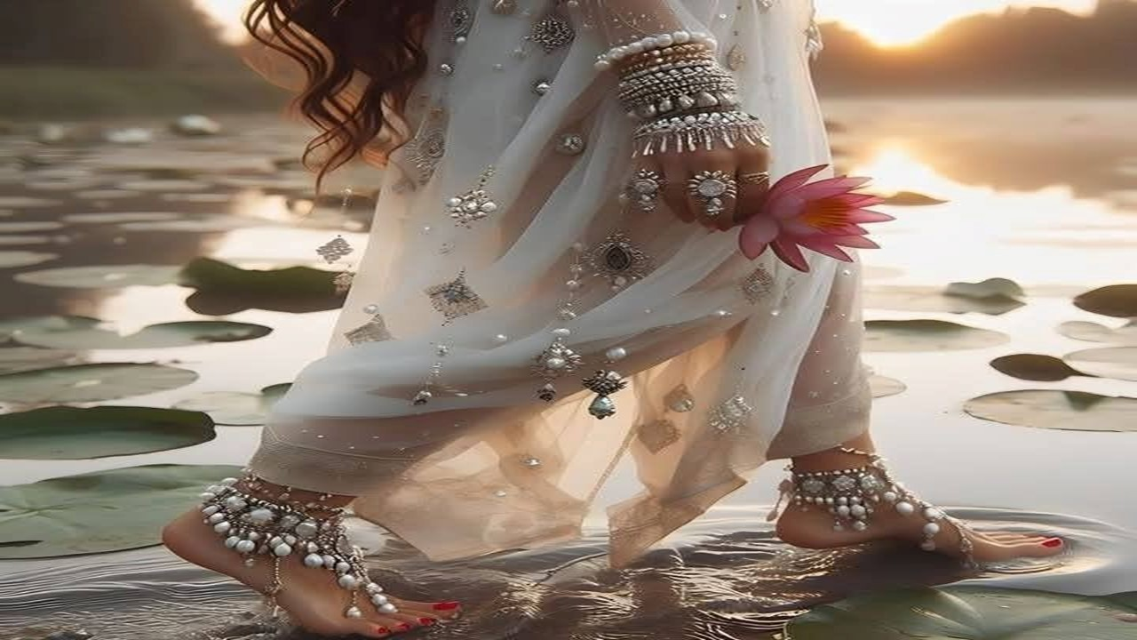

Slide 5
Me digas a verdade
Se já não me queres
Me digas se era tudo mentira
Quando dizias que me amava!

Slide 6
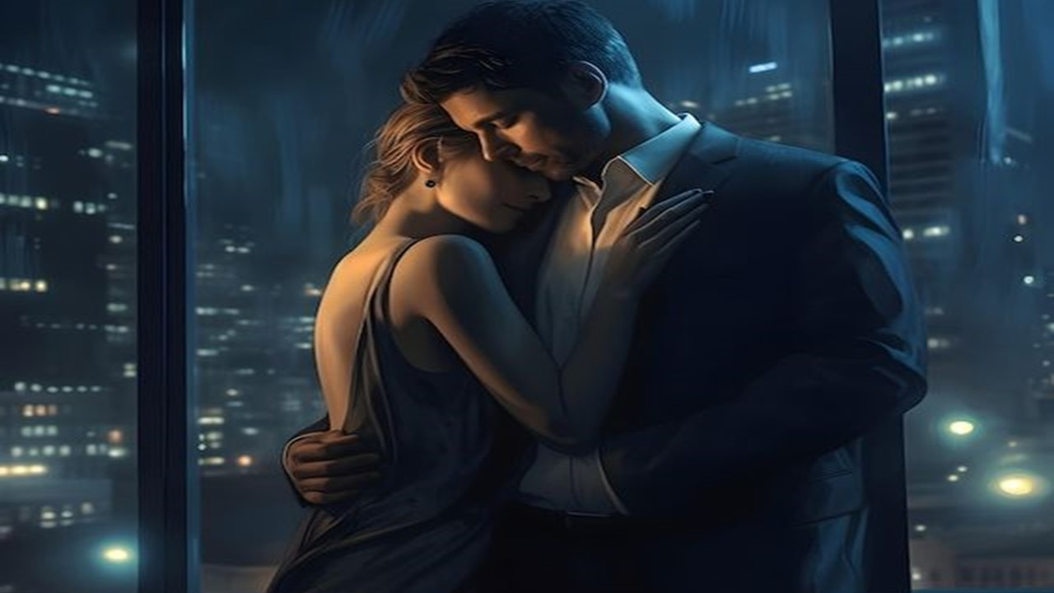

Slide 7


Slide 8
Ou eram só devaneios?
Que seus beijos e abraços
Em noites de lua
Eram caprichos, desejos
Insanos?
Que de amantes,
Inimigos nos tornamos?
Diz...

Slide 9
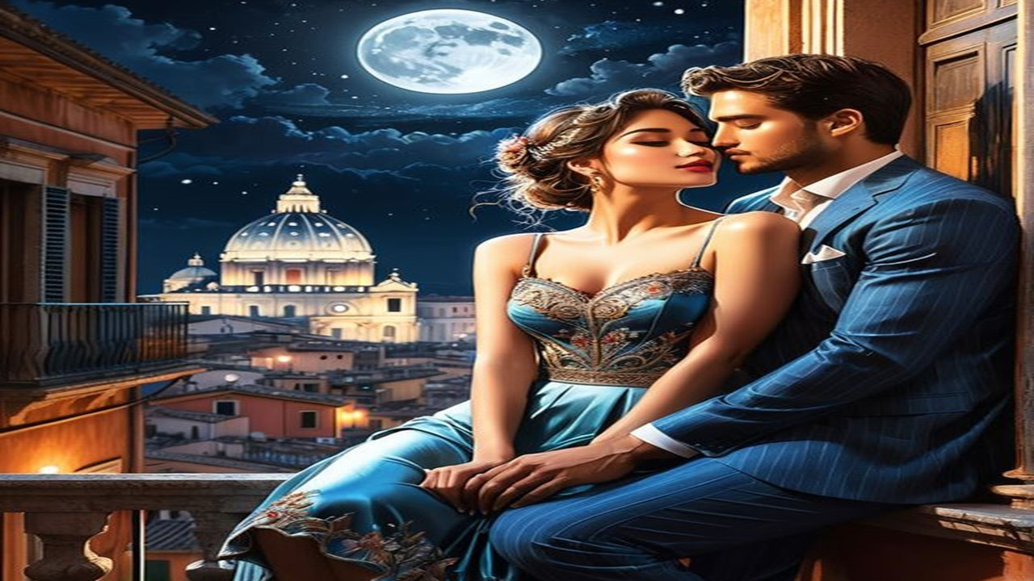

Slide 10
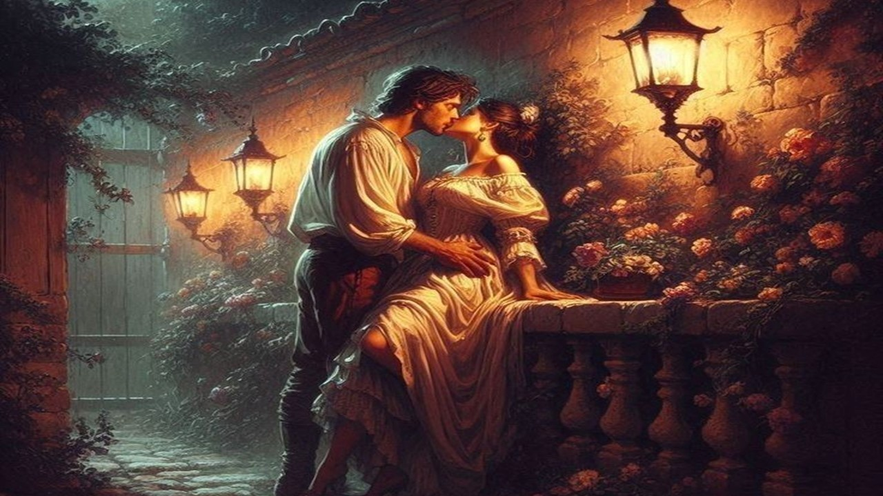

Slide 11
Quero esquecer esse amor
Bandido!
Vá! Siga seu caminho
Não olhe para trás
Esqueça que um dia nos queremos
Assim, voltarei a ser feliz!

Slide 12


Slide 13
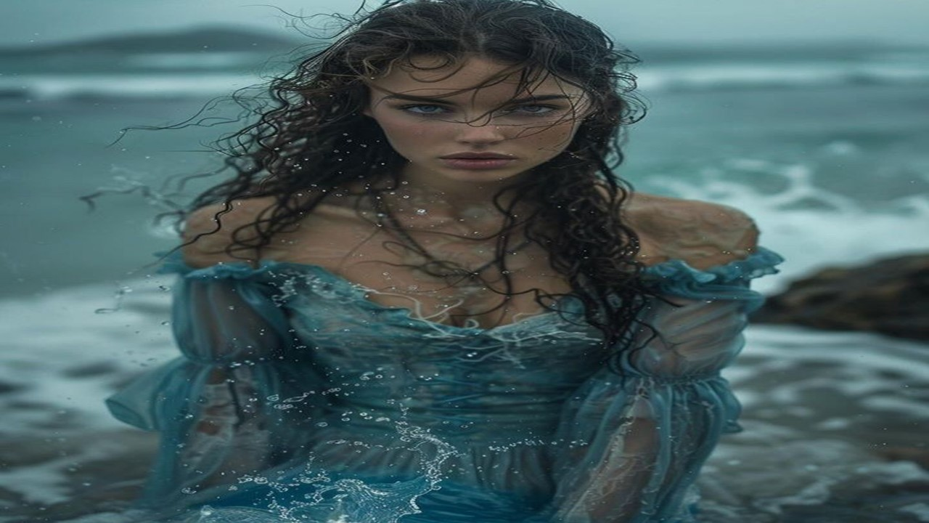

Slide 14

Ciducha Seefelder
Cléo Menegatt

Slide 15
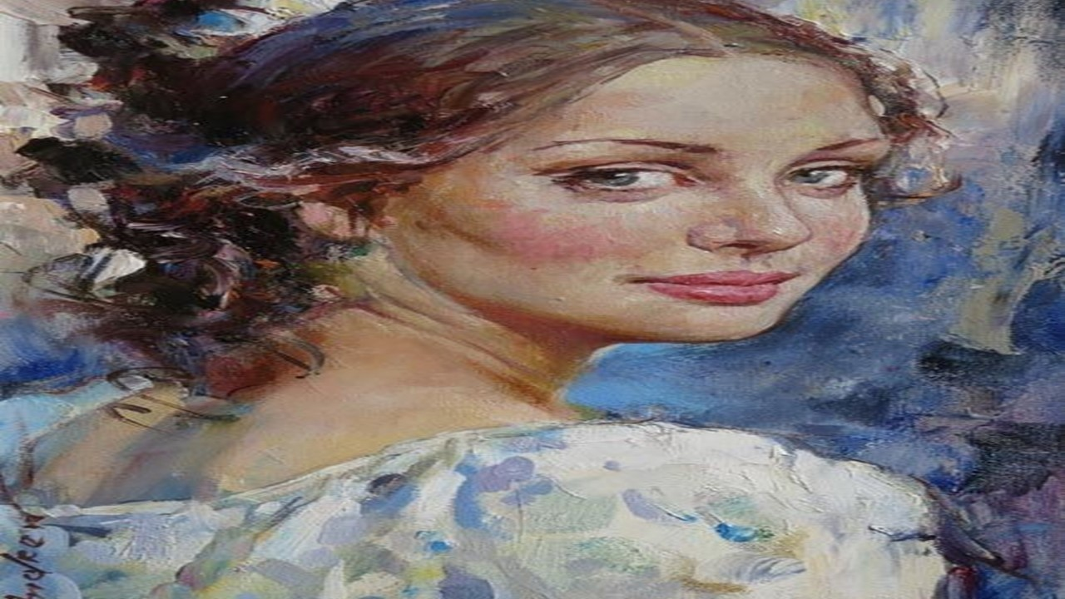

Slide 16

Imagens: Internet e Acervo Pessoal
Texto: Ciducha Seefelder
Música: Força Estranha Orquestra. Romântica Brasileira
http://www.sergrasan.com.br/cleoslides
Canal no Youtube:
http://www.youtube.com/c/CleoniceMenegattGoelzer
Criação, Formatação e Edição:
Cléo Menegatt
Imagens: Internet e Acervo Pessoal
Texto: Ciducha Seefelder
Música: Força Estranha - Orq. Romântica Brasileira
http://www.sergrasan.com.br/cleoslides
Canal no Youtube:
http://www.youtube.com/c/CleoniceMenegattGoelzer
Criação, Formatação e Edição:
Cléo Menegatt

